Slide 1
大数据（零）——概述
七、项目中的运用——用户行为收集
零、数据架构演变
一、Hadoop
二、Spark
三、Flink
四、Impala
五、Scala
六、其他
七、项目中的运用

Slide 2
零、数据架构演变——什么是大数据
大数据 = 大数据量
/
在 2001 年左右，Gartner 就大数据提出了如下定义（目前仍是关于大数据的权威解释，3V特性）
1、大量 (Volume)
大数据的“大”首先体现在数据量上。在大数据领域，您需要处理海量的低密度的非结构化数据，数据价值可能未知，例如 Twitter 数据流、网页或移动应用点击流，以及设备传感器所捕获的数据等等。在实际应用中，大数据的数据量通常高达数十 TB 乃至数百 PB（1PB=1024TB）。
2、高速 (Velocity)
大数据的“高速”指高速(小于1秒)接收乃至处理数据 — 数据通常直接流入内存而非写入磁盘。在实际应用中，某些联网的智能产品需要实时或近乎实时地运行，要求基于数据实时评估和操作，而大数据只有具备“高速”特性才能满足这些要求。 并发量高但不一定代表数据量大。
3、多样化 (Variety)
多样化是指可用数据的类型众多。通常来说，传统数据属于结构化数据，能够整齐地纳入关系数据库中。 随着大数据的兴起，各种新的非结构化和半结构化数据类型不断涌现，例如文本、音频和视频等等，它们需要经过额外的预处理操作才能真正提供洞察和支持性元数据。
在过去几年里，大数据的定义又新增加了两个 "V"：价值 (Value)和 真实性 (Veracity)。
https://zh.wikipedia.org/wiki/%E5%A4%A7%E6%95%B8%E6%93%9A

Slide 3
零、数据架构演变——大数据处理过程
1、采集
大数据的采集是指利用多个数据库来接收发自客户端（Web、App或者传感器形式等）的数据，并且用户可以通过这些数据库来进行简单的查询和处理工作。采集过程中，其主要特点和挑战是并发数高，因为同时有可能会有成千上万的用户来进行访问和操作，并且如何在这些数据库之间进行负载均衡和分片的确是需要深入的思考和设计。
2、导入/预处理
虽然采集端本身会有很多数据库，但是如果要对这些海量数据进行有效的分析，还是应该将这些来自前端的数据导入到一个集中的大型分布式数据库，或者分布式存储集群，并且可以在导入基础上做一些简单的清洗和预处理工作。这个过程的特点和挑战主要是导入的数据量大，每秒钟的导入量经常会达到百兆，甚至千兆级别。
3、统计/分析
统计与分析主要利用分布式数据库，或者分布式计算集群来对存储于其内的海量数据进行普通的分析和分类汇总等，以满足大多数常见的分析需求，在这方面，一些批处理或者基于半结构化数据的需求可以使用Hadoop。
4. 挖掘
与前面统计和分析过程不同的是，数据挖掘一般没有什么预先设定好的主题，主要是在现有数据上面进行基于各种算法的计算，从而起到预测（Predict）的效果，从而实现一些高级别数据分析的需求。主要使用的工具有Hadoop的Mahout等。该过程的特点和挑战主要是用于挖掘的算法很复杂，并且计算涉及的数据量和计算量都很大。

Slide 4
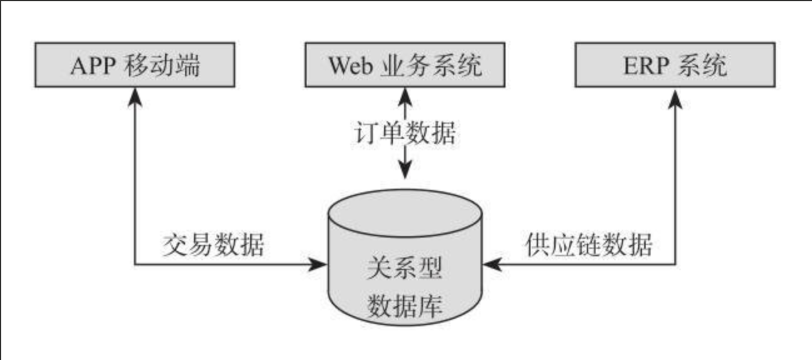
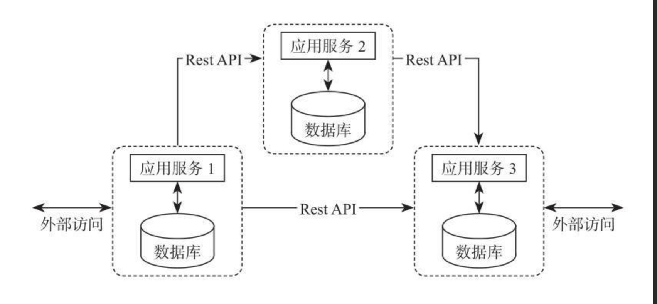
零、数据架构演变
传统数据结构
微服务架构

Slide 5
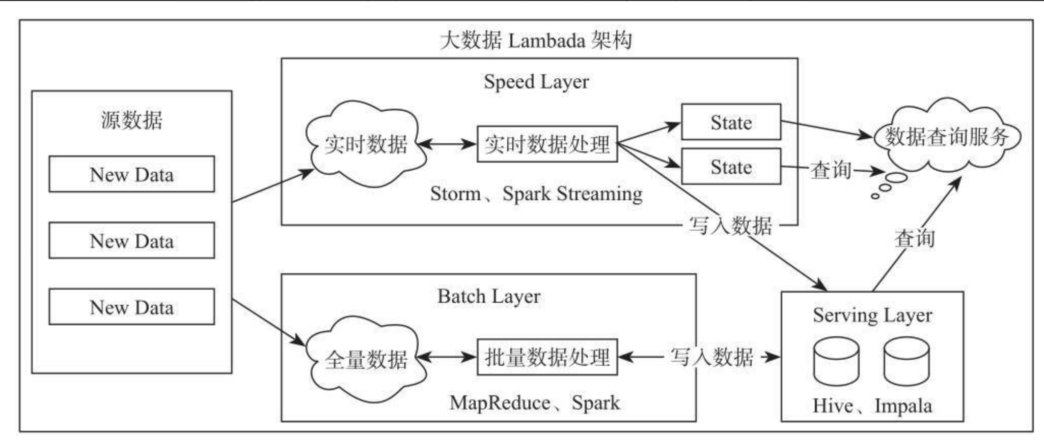
零、数据架构演变——Lambda 架构
Lambda 架构是目前影响最深刻的大数据处理架构，它的核心思想是将不可变的数据以追加的方式并行写到批和流处理系统内，随后将相同的计算逻辑分别在流和批系统中实现，并且在查询阶段合并流和批的计算视图并展示给用户。
Lambda架构典型数据流程是
所有的数据需要分别写入批处理层和流处理层；
批处理层两个职责：(i)管理 master dataset (存储不可变、追加写的全量数据)，(ii)预计算batch view；
服务层对 batch view 建立索引，以支持低延迟、ad-hoc 方式查询 view；
流计算层作为速度层，对实时数据计算近似的 real-time view，作为高延迟batch view 的补偿快速视图；
所有的查询需要合并 batch view 和 real-time view；

Slide 6
零、数据架构演变——Lambda 架构
Lambda 架构的四个挑战
写入层上，Lambda 没有对数据写入进行抽象，而是将双写流批系统的一致性问题反推给了写入数据的上层应用；
存储上，以 HDFS 为代表的master dataset不支持数据更新，持续更新的数据源只能以定期拷贝全量 snapshot 到 HDFS 的方式保持数据更新，数据延迟和成本比较大；
计算逻辑需要分别在流批框架中实现和运行，而在类似 Storm 的流计算框架和Hadoop MR 的批处理框架做 job 开发、调试、问题调查都是比较复杂的；
结果视图需要支持低延迟的查询分析，通常还需要将数据派生到列存分析系统，并保证成本可控。
针对 Lambda 架构的问题3，计算逻辑需要分别在流批框架中实现和运行的问题，不少计算引擎已经开始往流批统一的方向去发展，例如 Spark 和 Flink，从而简化lambda 架构中的计算部分。

Slide 7
零、数据架构演变——Kappa架构
不同于 Lambda 同时计算流计算和批计算并合并视图，Kappa 只会通过流计算一条的数据链路计算并产生视图。Kappa 同样采用了重新处理事件的原则，对于历史数据分析类的需求，Kappa 要求数据的长期存储能够以有序 log 流的方式重新流入流计算引擎，重新产生历史数据的视图。
Kappa 方案通过精简链路解决了Lambda数据写入(1)和计算逻辑复杂(3)的问题，但它依然没有解决存储和展示的问题，特别是在存储上，使用类似 kafka 的消息队列存储长期日志数据，数据无法压缩，存储成本很大，绕过方案是使用支持数据分层存储的消息系统（如 Pulsar，支持将历史消息存储到云上存储系统），但是分层存储的历史日志数据仅能用于 Kappa backfill 作业，数据的利用率依然很低。

Slide 8
零、数据架构演变——Lambda & Kappa
Lambda 和 Kappa 的场景区别：
Kappa 不是 Lambda 的替代架构，而是其简化版本，Kappa 放弃了对批处理的支持，更擅长业务本身为 append-only 数据写入场景的分析需求，例如各种时序数据场景，天然存在时间窗口的概念，流式计算直接满足其实时计算和历史补偿任务需求；
Lambda 直接支持批处理，因此更适合对历史数据有很多 ad hoc 查询的需求的场景，比如数据分析师需要按任意条件组合对历史数据进行探索性的分析，并且有一定的实时性需求，期望尽快得到分析结果，批处理可以更直接高效地满足这些需求。

Slide 9
零、数据架构演变——Lambda & Kappa
1、 Kappa+是 Uber 提出流式数据处理架构， 它的核心思想是让流计算框架直读 HDFS类的数仓数据，一并实现实时计算和历史数据 backfill 计算，不需要为 backfill 作业长期保存日志或者把数据拷贝回消息队列
2、Lambda plus 是基于 Tablestore 和 Blink 打造的云上存在可以复用、简化的大数据架构模式，架构方案全 serverless 即开即用，易搭建免运维。
3、Blink 是阿里云在 Apache Flink 基础上深度改进的实时计算平台，Blink 旨在将流处理和批处理统一，实现了全新的 Flink SQL 技术栈
https://www.infoq.cn/article/Uo4pFswlMzBVhq*Y2tB9

Slide 10
零、数据架构演变——IOTA架构
https://zh.wikipedia.org/wiki/ETL
https://yq.aliyun.com/articles/684315

Slide 11
零、数据架构演变——IOTA架构

Slide 12
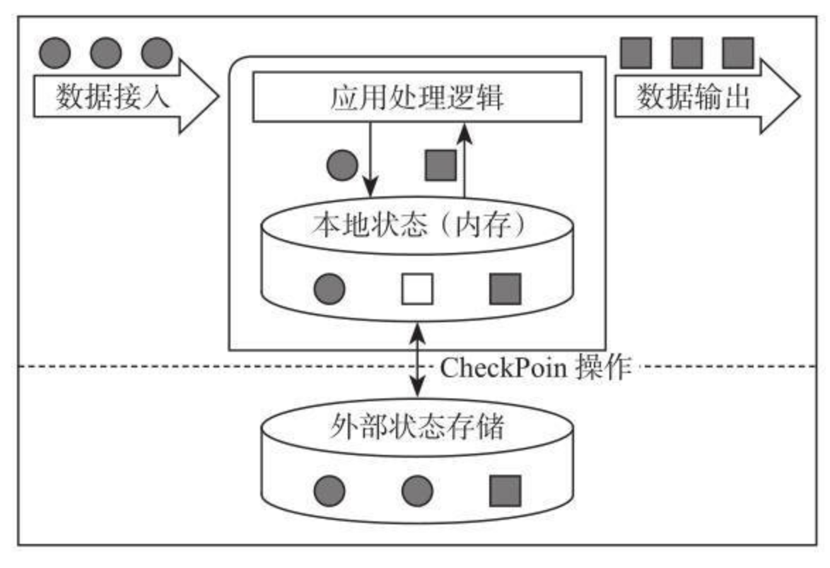
零、数据架构演变——有状态流计算架构
基于有状态计算的方式最大的优势是不需要将原始数据重新从外部存储中拿出来，从而进行全量计算，因为这种计算方式的代价可能是非常高的。从另一个角度讲，用户无须通过调度和协调各种批量计算工具，从数据仓库中获取数据统计结果，然后再落地存储，这些操作全部都可以基于流式计算完成，可以极大地减轻系统对其他框架的依赖，减少数据计算过程中的时间损耗以及硬件存储。

Slide 13
一、Hadoop
Hadoop是一个分布式计算的解决方案.，可编写和运行分布式应用处理大规模数据，是专为离线和大规模数据分析而设计的，并不适合那种对几个记录随机读写的在线事务处理模式。
Hadoop=HDFS（文件系统，数据存储技术相关）+ Mapreduce（数据处理），Hadoop的数据来源可以是任何形式，在处理半结构化和非结构化数据上与关系型数据库相比有更好的性能，具有更灵活的处理能力，不管任何数据形式最终会转化为key/value，key/value是基本数据单元。
Hadoop2.0
PS:后续内容均围绕Hadoop生态展开

Slide 14
一、Hadoop——HDFS是什么
Hadoop Distribute File System 的简称，也就是Hadoop的一个分布式文件系统。
HDFS建立在一次写入，多次读取这样一个最高效的数据处理模式的理念之上。被设计成以流数据访问模式来进行存储超大型文件，针对高数据吞吐量应用优化的(代价是高延迟)。运行在低廉的（low-cost）硬件上 。
一个 HDFS 集群包含一个节点，称为 NameNode，该节点管理文件系统名称空间并规范客户端对文件的访问。另外， Data node （DataNodes）将数据作为块(block)存储在文件中。

Slide 15
一、Hadoop——HDFS基本概念
数据块(block)：HDFS的块简化了存储子系统的设计，默认大小为128MB，最小化搜索代价。但如果块足够大，那么从磁盘传输数据的时间就会比搜寻块开始位置的时间长得多，因此，传输由多个块组成的大文件取决于磁盘传输速率。同时比块小的文件不会沾满整个块的潜在存储空间。 一个文件的所有块并不需要存于同一个磁盘上，大小可以大于网络中任何一个磁盘的容量。 适合于备份，提高容错性和实用性。对于访问频繁的文件，其对应的块可能以堆外块缓存(off-heap block cache)的形式存在于datanode的内存中。
管理节点(namenode)： 存放文件系统树及所有文件、目录的元数据，负责管理文件系统的名字空间以及客户端的访问，负责确定数据块到具体的存储节点的映射。
工作节点(datanode)： HDFS的实际存储节点，负责管理它所在节点的存储；客户端的读写请求。并且定期上报心跳和块的存储位置。
联邦HDFS(HDFS federation)：2.x引入， 允许一个集群通过增加namenode节点来扩展，每一个namenode节点管理文件系统命名空间中的一部分，并相互独立，互不通信。 解决超大集群被内存限制系统横向扩展。

Slide 16
一、Hadoop原理——YARN是什么
hadoop的集群资源管理系统。YARN在hadoop 2 中被引入，用来改善MapReduce的实现功能，但是通常它对于其他的分布式计算模式也有足够的支持。
YARN为请求和使用集群资源提供了API，但是那些API不是典型的可以通过用户代码就可以执行使用的，取而代之的是，用户可以使用由分布式计算框架提供的更高界别的API，这些API本身就是建立在YARN上的，并且对用户隐藏了资源管理的细节。 YARN并不清楚用户提交的程序的运行机制，只提供运算资源的调度。

Slide 17
一、Hadoop——YARN运行机制
1、客户端联系资源管理器，要求运行一个application master进程。
2、资源管理其找到一个能够在容器启动application master的节点管理器。
3、application master运行后，根据应用本身向资源管理器请求更多容器。
4、资源管理器给application master分配需要的资源后，application master在对应资源节点管理器启动容器，节点管理器获取任务运行需要的resources后，在该容器运行任务.或者申请更多资源，用于运行一个分布式计算。
PS：YARN本身不提供各部分通信机制，由各应用自己实现。

Slide 18
一、Hadoop原理——MapReduce是什么
MapReduce是Google提出的一个软件架构，用于大规模数据集（大于1TB）的并行运算。 即是一种思想，也是一个实现。概念“Map（映射）”和“Reduce（归纳）”，及他们的主要思想，都是从函数式编程语言(Scala、Haskell、Miranda)借来的，还有从矢量编程语言借来的特性。 MapReduce程序本质上是并行运行的，因此可以将大规模的数据分析任务分发给任何一个拥有足够多机器的数据中心。
映射(Map)就是对一些独立元素组成的概念上的列表（例如，一个测试成绩的列表）的每一个元素进行指定的操作（比如，有人发现所有学生的成绩都被高估了一分，他可以定义一个“减一”的映射函数，用来修正这个错误。）。事实上，每个元素都是被独立操作的，而原始列表没有被更改，因为这里创建了一个新的列表来保存新的答案。这就是说，Map操作是可以高度并行的，这对高性能要求的应用以及并行计算领域的需求非常有用。
归纳(Reduce)指的是对一个列表的元素进行适当的合并（继续看前面的例子，如果有人想知道班级的平均分该怎么做？他可以定义一个归纳函数，通过让列表中的奇数（odd）或偶数（even）元素跟自己的相邻的元素相加的方式把列表减半，如此递归运算直到列表只剩下一个元素，然后用这个元素除以人数，就得到了平均分）。虽然他不如映射函数那么并行，但是因为归纳总是有一个简单的答案，大规模的运算相对独立，所以归纳函数在高度并行环境下也很有用。

Slide 19
一、Hadoop——MapReduce做了什么
MapReduce处理任务主要有两个阶段：map阶段和reduce阶段，每一个阶段都有相应的键值对(key-value)作为输入和输出，它们的类型对于程序员来说是可选的。
程序员也可以指定两个函数：map函数和reduce函数。

Slide 20
二、Spark
Apache Spark是一个开源集群运算框架，最初是由加州大学柏克莱分校AMPLab所开发。相对于Hadoop的MapReduce会在运行完工作后将中介数据存放到磁盘中，Spark使用了存储器内运算技术，能在数据尚未写入硬盘时即在存储器内分析运算。Spark在存储器内运行程序的运算速度能做到比Hadoop MapReduce的运算速度快上100倍，即便是运行程序于硬盘时，Spark也能快上10倍速度。Spark允许用户将数据加载至集群存储器，并多次对其进行查询，非常适合用于机器学习算法。
使用Spark需要搭配集群管理员和分布式存储系统。Spark支持独立模式（本地Spark集群）、Hadoop YARN或Apache Mesos的集群管理。在分布式存储方面，Spark可以和 Alluxio, HDFS、 Cassandra 、OpenStack Swift和Amazon S3等接口搭载。 Spark也支持伪分布式（pseudo-distributed）本地模式，不过通常只用于开发或测试时以本机文件系统取代分布式存储系统。在这样的情况下，Spark仅在一台机器上使用每个CPU核心运行程序。
Standalone
YARN
Mesos
EC2
PS: spark 2.1.0

Slide 21
二、Spark——什么是RDD & DAG
DAG(directed acyclic graph):在图论中，如果一个有向图从任意顶点出发无法经过若干条边回到该点，则这个图是一个有向无环图。因为有向图中一个点经过两种路线到达另一个点未必形成环，因此有向无环图未必能转化成树，但任何有向树均为有向无环图。
Spark使用DAG来反映各RDD之间的依赖或血缘关系。
RDD（Resilient Distributed Dataset）叫做弹性分布式数据集，是Spark中最基本的数据抽象，它代表一个可并行操作元素的不可变、可分区的的集合，是调度系统操作的主要对象。
DAG
https://beliefer.blog.csdn.net/article/details/90203671

Slide 22
二、Spark——ON YARN
1.Spark支持资源动态共享，运行于Yarn的框架都共享一个集中配置好的资源池
2.可以很方便的利用Yarn的资源调度特性来做分类，隔离以及优先级控制负载，拥有更灵活的调度策略
3.Yarn可以自由地选择executor数量
4.Yarn是唯一支持Spark安全的集群管理器，使用Yarn，Spark可以运行于Kerberized Hadoop之上，在它们进程之间进行安全认证
在Yarn-cluster模式下，driver运行在Appliaction Master上，Appliaction Master进程同时负责驱动Application和从Yarn中申请资源，该进程运行在Yarn container内，所以启动Application Master的client可以立即关闭而不必持续到Application的生命周期
在Yarn-client中，Application Master仅仅从Yarn中申请资源给Executor，之后client会跟container通信进行作业的调度

Slide 23
三、Flink
Flink 是一个针对流数据和批数据的分布式处理引擎。它主要是由 Java 代码实现。目前主要还是依靠开源社区的贡献而发展。对 Flink 而言，其所要处理的主要场景就是流数据，批数据只是流数据的一个极限特例而已。再换句话说，Flink 会把所有任务当成流来处理，这也是其最大的特点。Flink 可以支持本地的快速迭代，以及一些环形的迭代任务。并且 Flink 可以定制化内存管理。在这点，如果要对比 Flink 和 Spark 的话，Flink 并没有将内存完全交给应用层。这也是为什么 Spark 相对于 Flink，更容易出现 OOM 的原因（out of memory）。就框架本身与应用场景来说，Flink 更相似与 Storm。
https://www.ibm.com/developerworks/cn/opensource/os-cn-apache-flink/index.html
https://ci.apache.org/projects/flink/flink-docs-release-1.1/internals/general_arch.html

Slide 24
三、Flink——时间概念
Event-Time 事件生成时间是每个独立时间在产生他的设备上发生的时间，这个时间通常在事件进入Flink前就已经进入到事件当中了 。
Ingestion-Time 事件接入时间是数据进入Flink系统的时间，它主要依赖于其Source Operator所在主机的系统时钟。需要注意的一点是相比于其他两者，他是不能处理乱序事件，也就不用生成对应的Watermarks
Processing-Time 事件处理时间是指数据在操作算子计算过程中获取到的所在主机时间。在处理乱序事件时， 他不是最优的选择。Process Time主要用于时间计算精度要求不是特别高的计算场景，比如延时比较高的日志数据
https://www.infoq.cn/article/fRt1RF1pxu_ZtmeObOoJ

Slide 25
三、Flink——Watermark
Watermark是flink为了处理eventTime窗口计算提出的一种机制,本质上也是一种时间戳，由flink souce或者自定义的watermark生成器按照需求定期或者按条件生成一种系统event，与普通数据流event一样流转到对应的下游operations，接收到watermark数据的operator以此不断调整自己管理的window event time clock。
在 Flink 中也属于特殊事件，当某个运算值收到带有时间戳“ T ”的 watermarks 时就意味着它不会接收到新的数据了。使用 watermarks 的好处在于可以准确预估收到数据的截止时间。举例，假设预期收到数据时间与输出结果时间的时间差延迟 5 分钟，那么 Flink 中所有的 windows Operator 搜索 3 点至 4 点的数据，但因为存在延迟需要再多等 5 分钟直至收集完 4：05 分的数据，此时方能判定 4 点钟的资料收集完成了，然后才会产出 3 点至 4 点的数据结果。这个时间段的结果对应的就是 watermarks 的部分。
http://wuchong.me/blog/2018/11/18/flink-tips-watermarks-in-apache-flink-made-easy/

Slide 26
三、Flink——Windows
Window就是用来对一个无限的流设置一个有限的集合，在有界的数据集上进行操作的一种机制。可以是时间驱动的（Time Window，例如：每30秒钟），也可以是数据驱动的（Count Window，例如：每一百个元素）。
Filnk通过 WindowAssigner 将数据分配到不同窗口：滚动窗口（Tumbling Window），滑动窗口（Sliding Window），会话窗口（Session Window）以及全局窗口（Global Window）。

Slide 27
三、Flink——ON YARN
Per Job模式是指每次提交一个任务，然后任务运行完成之后资源就会被释放。包括 JobManager、TaskManager 都全部退出。比较适合那种对启动时间不敏感，运行时间较长的任务
Session 模式则 Dispatcher 和 ResourceManager 是可以复用的,当 Dispatcher 在收到请求之后，会启动 JobManager(A)，让 JobManager(A) 来完成启动 TaskManager，接着会启动 JobManager(B) 和对应的 TaskManager 的运行。当 A、B 任务运行完成后，资源并不会释放。Session 模式也称为多线程模式，其特点是资源会一直存在不会释放，多个 JobManager 共享一个 Dispatcher，而且还共享 Flink-YARN ResourceManager。适合短时间运行的任务，一般是批处理任务。
https://www.infoq.cn/article/UFeFrdqSlqI3HyRHbPNm

Slide 28
四、Impala
Impala是Cloudera公司主导开发的新型查询系统， 参照Google 的 Dremel系统进行设计，它提供SQL语义，能查询存储在Hadoop的HDFS和HBase中的PB级大数据。 通过使用与商用并行关系数据库中类似的分布式查询引擎（由Query Planner、Query Coordinator和Query Exec Engine三部分组成），可以直接从HDFS或HBase中用SELECT、JOIN和统计函数查询数据，从而大大降低了延迟。
其主要由Impalad，State Store和CLI三部分组成.

Slide 29
五、Scala
Scala是一门多范式的编程语言，设计初衷是要集成面向对象编程和函数式编程的各种特性。 运行于Java平台（Java虚拟机），并兼容现有的Java程序。它也能运行于CLDC配置的Java ME中。
Scala是一种纯面向对象的语言，每个值都是对象。对象的数据类型以及行为由类和特质描述。类抽象机制的扩展有两种途径。一种途径是子类继承，另一种途径是灵活的混入机制。这两种途径能避免多重继承的种种问题。
Scala也是一种函数式语言，其函数也能当成值来使用。Scala提供了轻量级的语法用以定义匿名函数，支持高阶函数，允许嵌套多层函数，并支持柯里化。Scala的case class及其内置的模式匹配相当于函数式编程语言中常用的代数类型。
使用Actor作为其并发模型，Actor是类似线程的实体，可以复用线程，可以简化并发编程，好利用多核CPU的能力，因此可以在程序中可以使用数百万个Actor,而线程只能创建数千个。在2.10之后的版本中，使用Akka作为其默认Actor实现，但是Scala Actor概念和原理都还是相同的。
Spark 和Flink 均有Scala API。
https://www.infoq.cn/article/scala-technology
https://zh.wikipedia.org/wiki/Scala

Slide 30
六、其他

Slide 31
七、项目中的运用——用户行为统计

Slide 32
七、项目中的运用——千人千页，个性化定制

Slide 33
七、项目中的运用——营销推广统计

Slide 34
七、项目中的运用——

Slide 35
七、项目中的运用——用户行为收集

Slide 36
七、项目中的运用——用户行为收集

Slide 37
七、项目中的运用——用户行为收集

Slide 38
七、项目中的运用——用户行为收集

Slide 39
七、项目中的运用——用户行为收集

Slide 40
七、项目中的运用——用户行为收集

